Slide 1
議題D 其他有助於防災教育推動之宣導
臺南縣新化鎮那拔國小

Slide 2
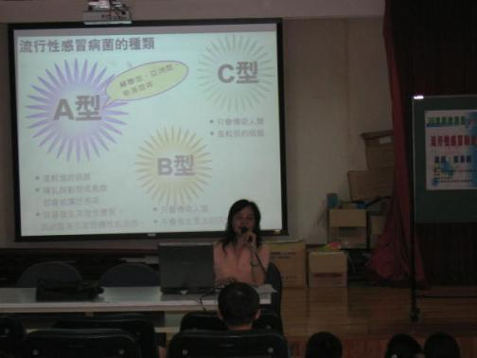
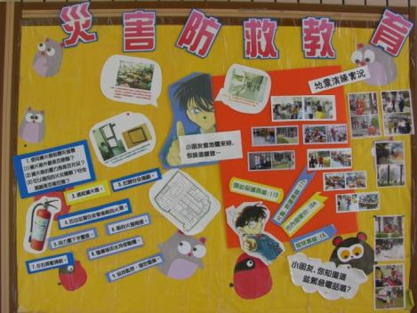
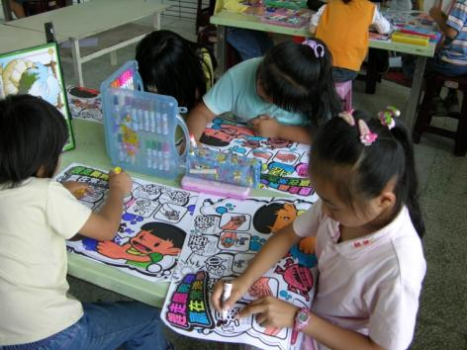
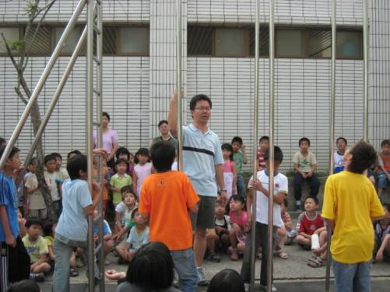
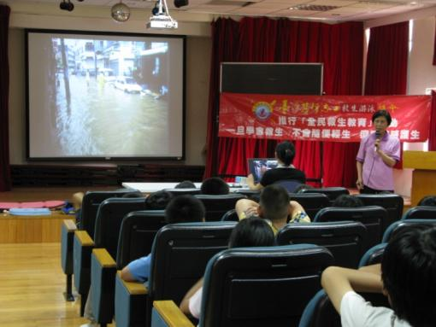
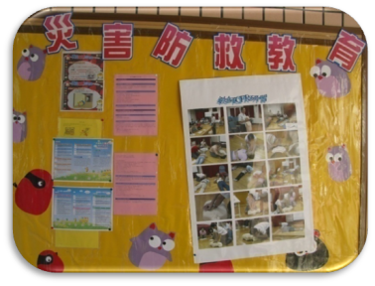
壹 推動之項目
1 靜態宣導：聽講、海報專欄…
疾病預防
融入藝術與人文領域
防災教育專區
遊戲安全
水中求生

Slide 3
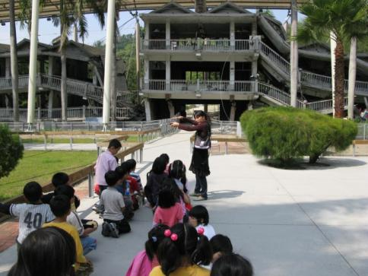
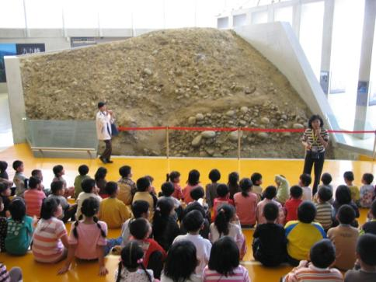
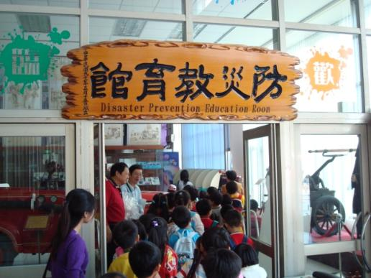
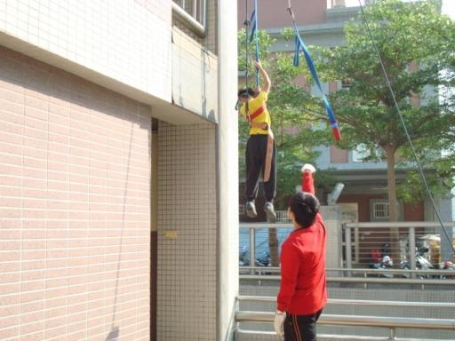
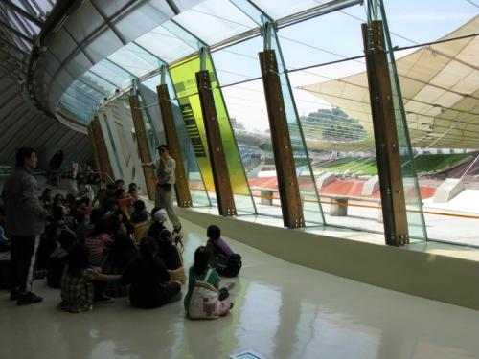
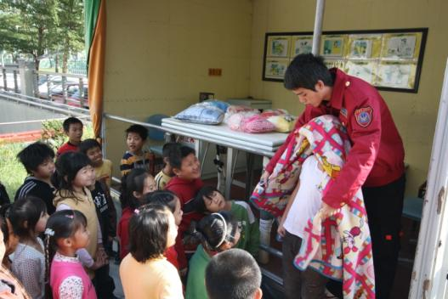
2 動態宣導：參觀防災教育館、921地震博物館
參觀921地震博物館
防災教育館實際體驗

Slide 4
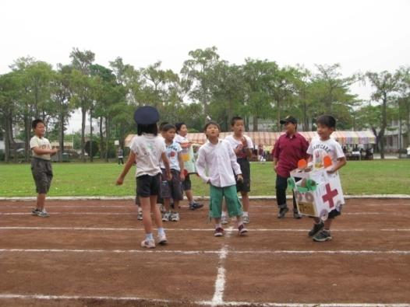
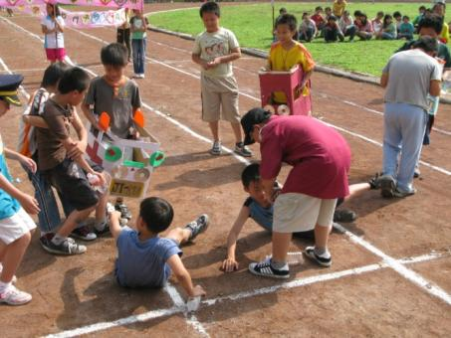
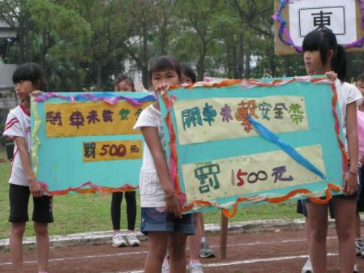
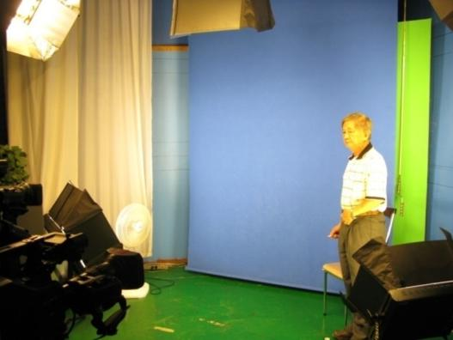
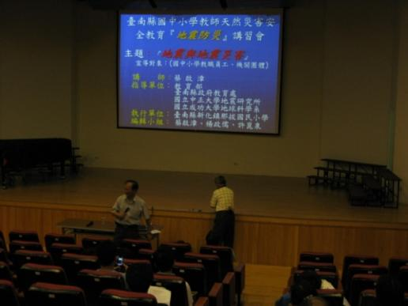
3 行動話劇表演：結合學校活動
4 防災宣導短片製作：
現場錄影
攝影棚錄影

Slide 5
5 防災宣講團
上學期執行之進度
一、97年9月5日起分兩學期，針對全縣國中小展開防震巡迴宣講，
申請學校58所，
二、第一學期宣講學校：國小34所、國中7所，參與師生5543人
三、宣講效能：
1搭配簡報、影片、防救示範及有獎徵答，師生印象深刻
也能藉事前及事後的有獎徵答檢測防災素養
2給與各校師生正確的災害防救觀念，提醒學校事先防範
多一份防備，少一分災難
下學期執行之進度
一、下學期宣導校數：國小11所、國中3所，參與師生2223人
二、申請學校眾多，經費不足部分講師願意義務宣講
三、教育處又找了4個學校，申請98年度災害防救深耕實驗計畫
四、整個宣導活動在98年4月底前完成
五、宣講效能
小小宣講團加入宣導工作，雖然只說了3場，但效果很好

Slide 6
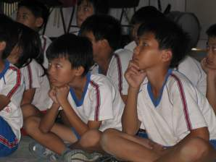
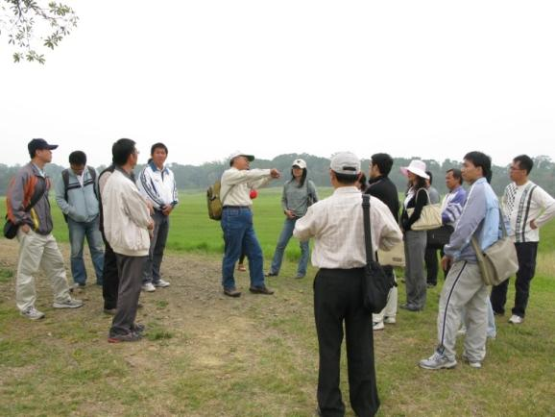
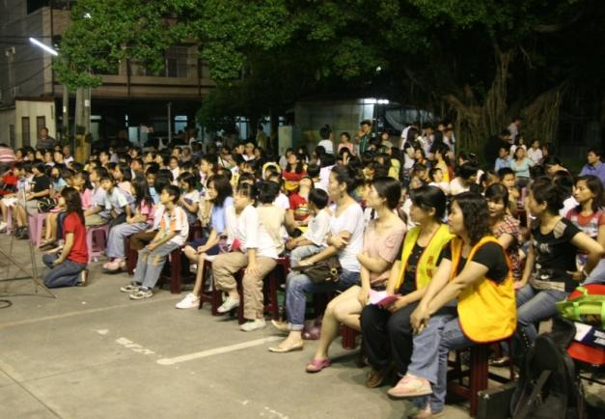
貳 推動宣導之對象
學生
家長
教職員工
社區人士

Slide 7
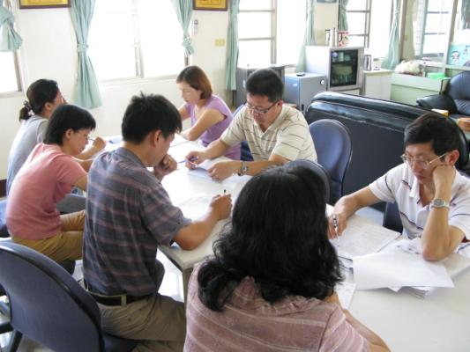
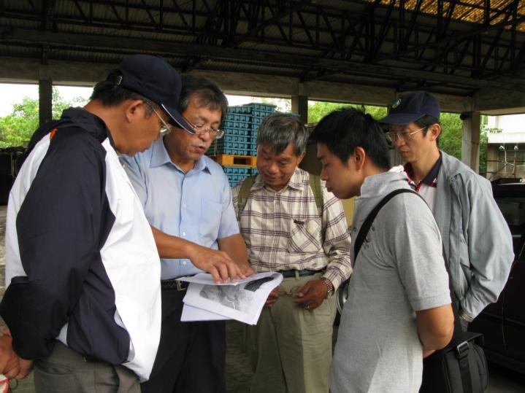
叁 推動執行步驟
一 召開工作會議討論活動規劃
防災宣導
團隊討論如何進行宣導活動

Slide 8
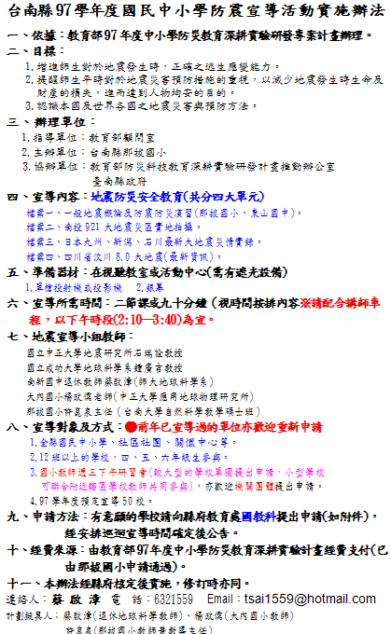
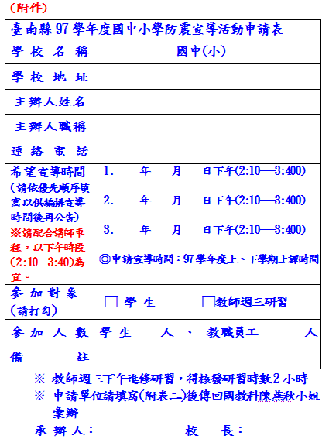
二 撰寫計畫

Slide 9
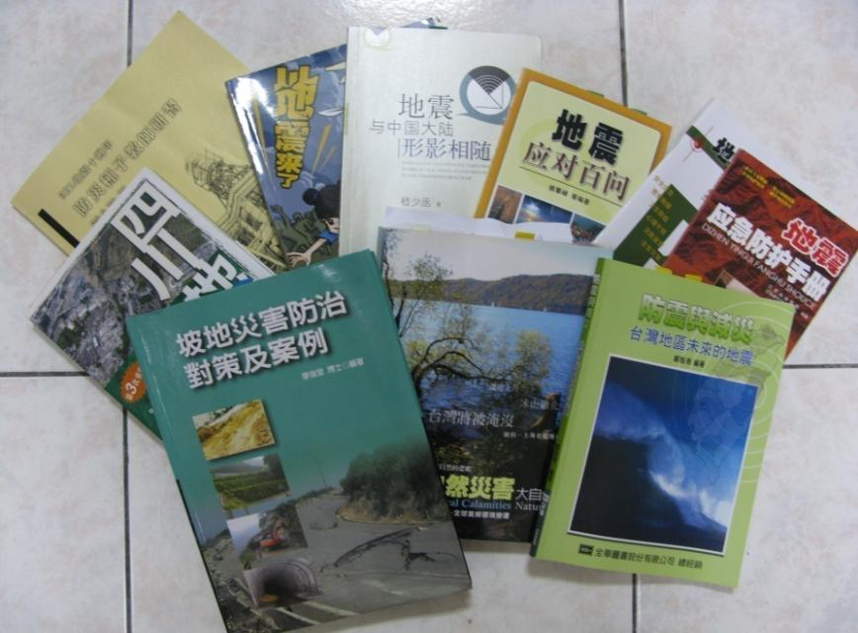
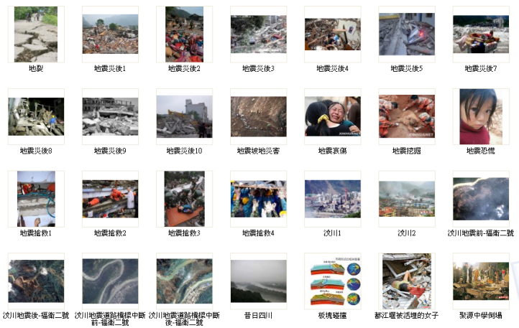
三 蒐集資料(相關圖片&影集& 參考書籍）

Slide 10
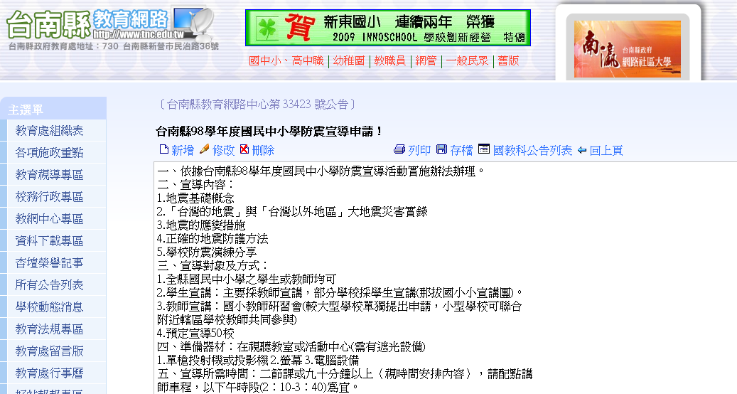
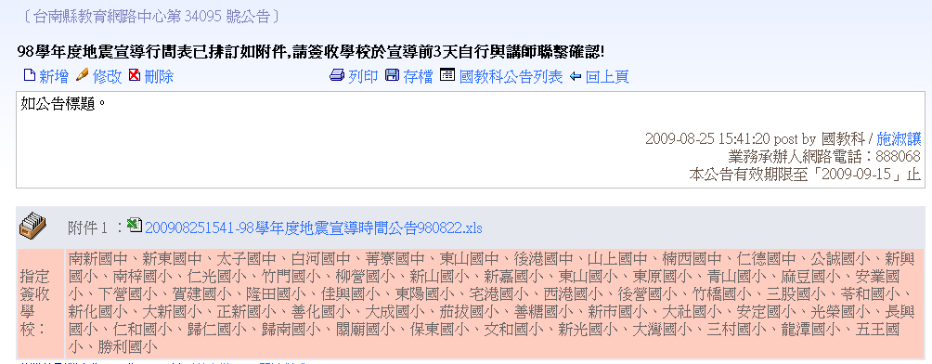
四 於教育處網路公告開放各校申請

Slide 11
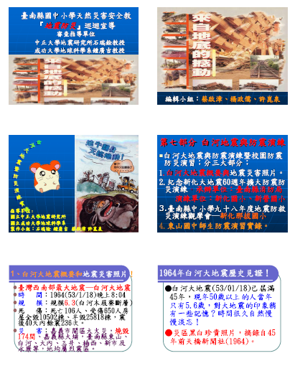
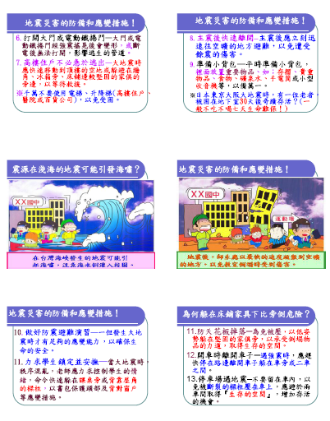
五 宣導教材製作及編修
聘請具災害專長之審查委員協助審查

Slide 12
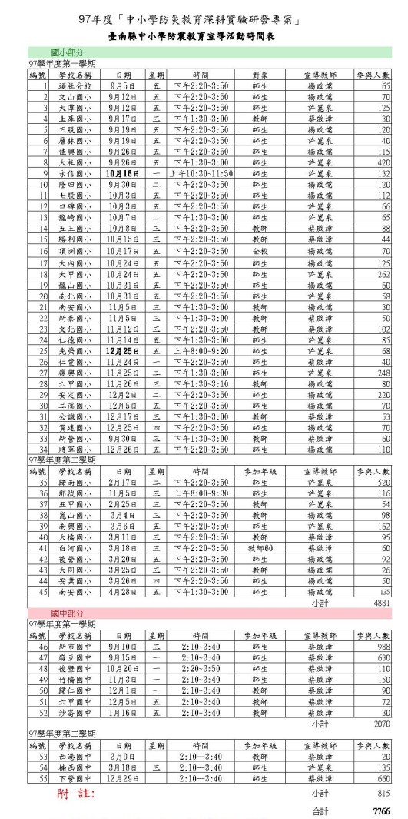
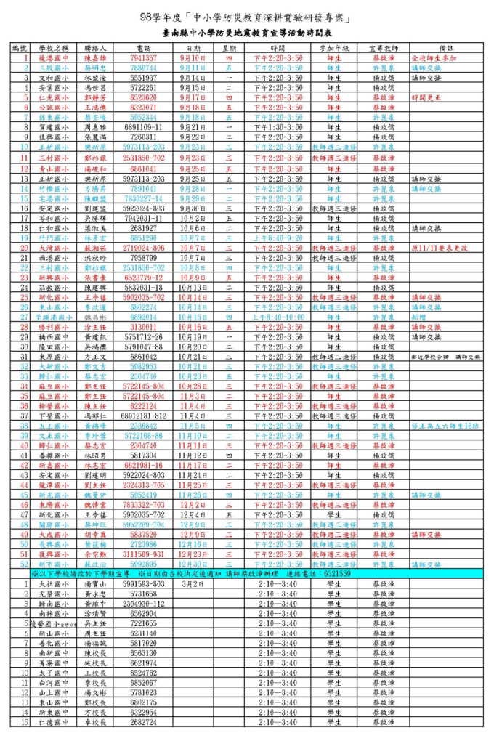
六 排定宣導學校 ＆ 調整日程及講師

Slide 13
七 開始宣導工作 PART 1
國中
國小

Slide 14
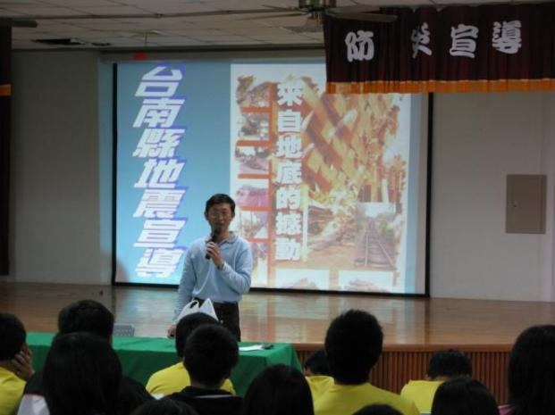
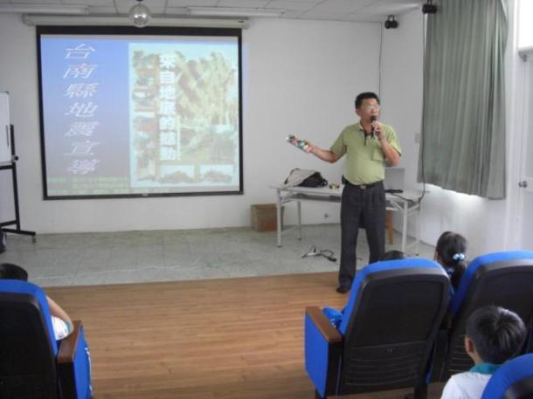
宣導教師群
教師專注聆聽地震防災教育

Slide 15
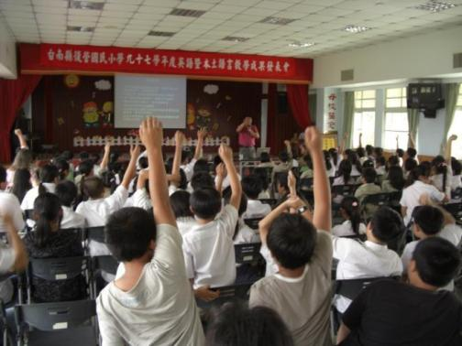
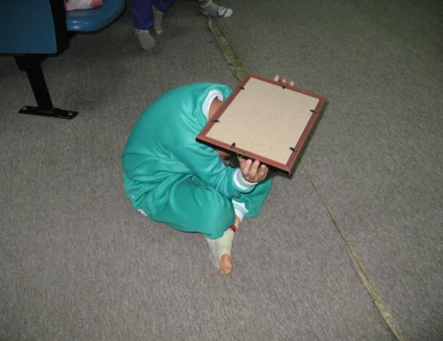
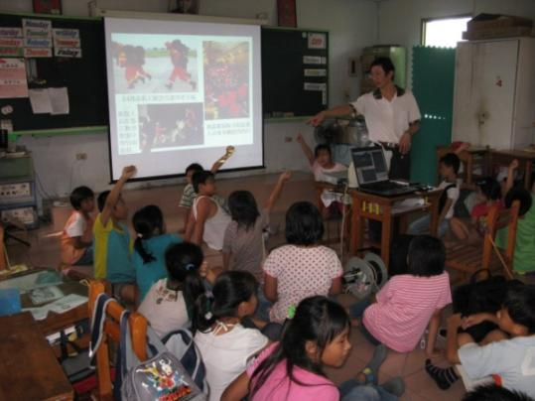
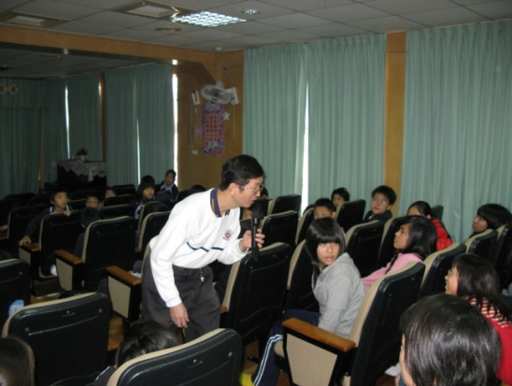
師生地震教育宣導
施測
有獎徵答
實際模擬

Slide 16
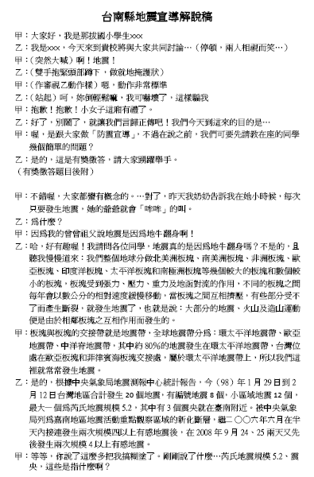
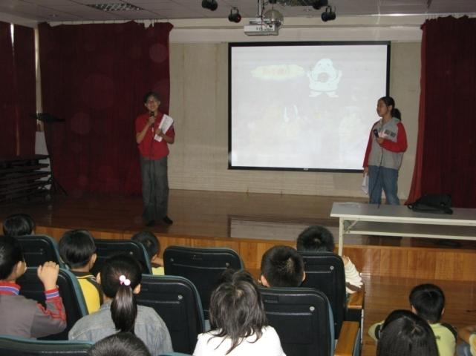
八 成立小小宣講團 & 解說培訓

Slide 17
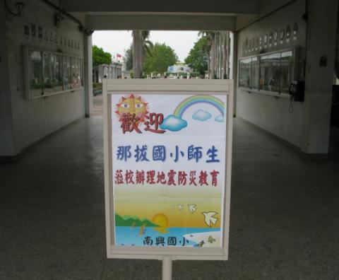
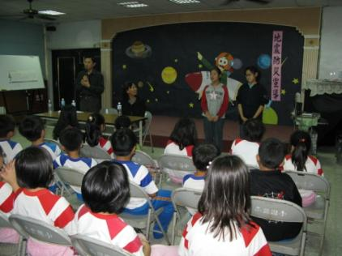
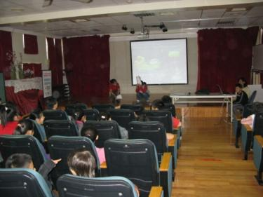
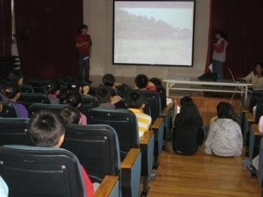
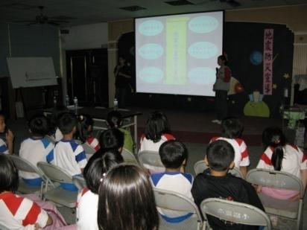
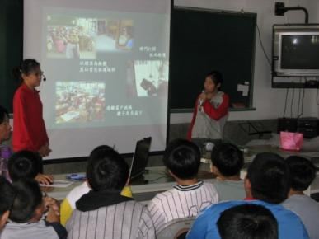
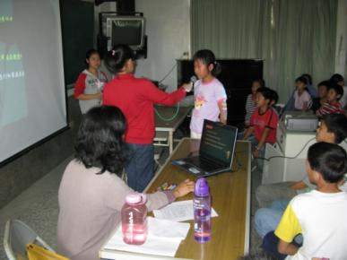
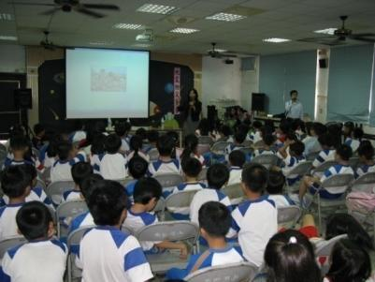
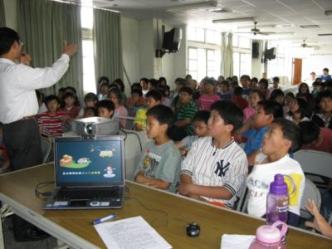
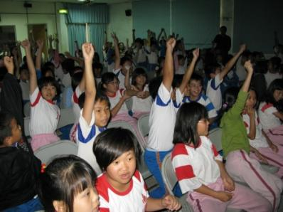
小小宣講團在校內練習解說
小小宣講團搭配校長主任，除了在本校向全校師生宣導
另外到2所學校宣講，共約413名師生聽講，反應良好
初試啼聲請多多指教

Slide 18
活動構想： ＊臺南縣位於台灣西部地震帶上
＊本校為南縣地科研究小組召集學校
學校科學活動及地科業餘活動之整合
宣導對象：本縣國中小師生
宣導內容：1地震發生的原因及可能引起的災害
2就地掩護技巧及平時救災器材準備
3山區學校著重在坡地和地質災變；
市區學校著重在建物安全、樓層逃生
小小宣講團
宣導對象：國小學生
宣導內容：地震發生的原因及可能引起的災害
地震預防措施的觀念建立
在校遇強震，就地掩護技巧及遵守指示逃離建物
活動成效：配合影片、照片及防護示範等方式呈現
＊ 師生都能感受到地震的威力
＊ 國小學生採有獎徵答方式，
＊ 國中以前後測試題 ，測試宣導效果
＊ 宣導前施測答對平均約為50％
＊ 宣導後答對平均約為85％

Slide 19
九 地震宣導多媒體製作

Slide 20
請專家學者審查稿件

Slide 21
地震宣導多媒體製作欣賞

Slide 22
十 98學年度防震宣導主題調整
主題「防震宣導」修正為「大地的震撼教育宣導」
新增「颱洪山崩土石流災害宣導」
主題調整如下
地震基本認知 ＆ 地震災害類型
地震災害預防 ＆ 生活防震
地震災害應對與救援
颱洪災害認知與預防
地震與土石流

Slide 23
肆 推動遭遇問題與解決之道
遭遇問題 | 解決之道
申請學校數量太多或太少 | 申請學校過多時，可平均調配於上下學期，或去除曾申請者。 申請學校過少時，可於重要會議宣導申請，或請教育處公告未曾申請者。
教師進修與學生宣導教材如何取捨 | 學生宣講為提高其興趣，以圖文並茂為主。教師進修場次則以圖文及理論交互呈現，適時改變演講方式進行，讓大家都能體認到地震防護的重要性。
學校重複申請問題 | 如果時間允許，則更換講師前往宣講，內容再做調整。 建議該校先把機會讓給未曾申請之學校申請或將場次延後辦理。
前後測的實施 | 一般宣講行程都是來去匆匆，只能找幾所學校實施，但題目不宜過多。
如何提高學習興趣 | 學生場次可提供一些獎品或獎狀，也可以請該校予以代幣獎勵。

Slide 24
結語
防災教育對各校師生幫助頗多，推動過程搭配各種不同的活動，讓師生皆能留下深刻印象。
台灣處於各種天然災害頻傳地帶，每年發生的地震、颱洪次數不少，尤其是921以後，再加上溫室效應，我們唯有做好災害防救宣導及演練，方能將災害減少至最低程度。
防災教育需要廣推到各個學校及社區家長，我們只有盡自己最大的努力負起推動的任務 。
謝謝聆聽 敬請指教

